Slide 1


§2 函数的幂级数展开
由泰勒公式知道, 可以将满足一定条件的函数表示为一个多项式与一个余项的和. 如果能将一个满足适当条件的函数在某个区间上表示成一个幂级数, 就为函数的研究提供了一种新的方法.
一、泰勒级数
二、初等函数的幂级数展开式
返回

Slide 2

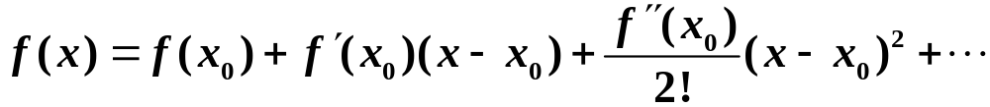
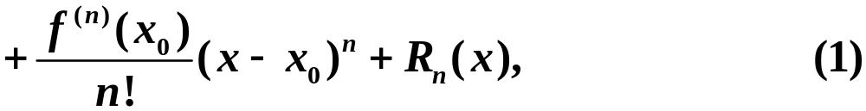

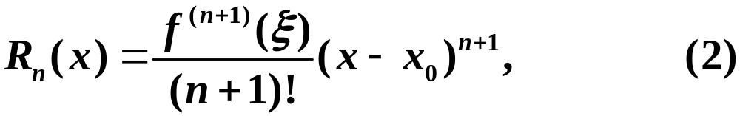
一、泰勒级数
在第六章§3的泰勒定理中曾指出, 若函数f在点x₀
的某邻域内存在直至n+1阶的连续导数, 则
这里为
拉格朗日型余项

Slide 3


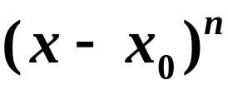

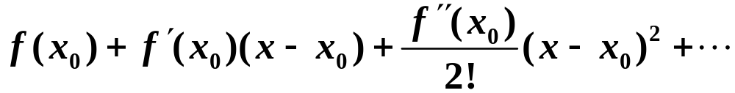
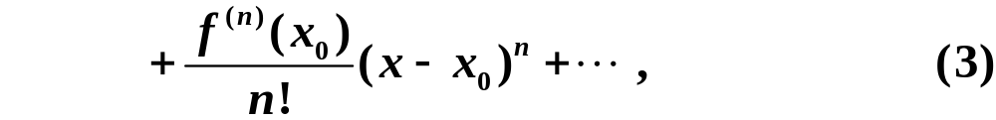
其中 在x与x₀之间, 称(1)式为 f 在点
的泰勒公式.
由于余项
是关于
的高阶无穷小, 因此
在点
附近 f 可用(1)式右边的多项式来近似代替,
这是泰勒公式带来的重要结论.
再进一步, 设函数 f 在
处存在任意阶导数, 就
可以由函数 f 得到一个幂级数

Slide 4
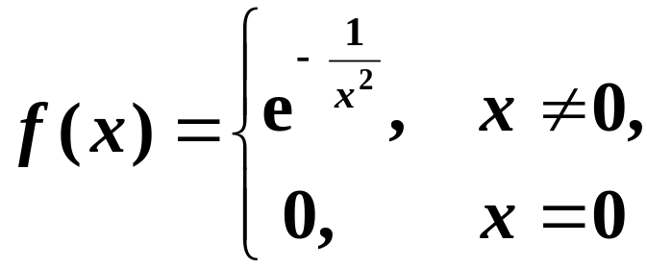

通常称 (3) 式为 f 在
处的泰勒级数. 对于级数
(3)是否能在点
附近确切地表达 f , 或者说级数(3)
在点
附近的和函数是否就是 f 本身, 这就是本节
所要着重讨论的问题. 请先看一个例子.
例1 由于函数
在
处的任意阶导数都等于0 (见第六章§4 第
二段末尾), 即

Slide 5


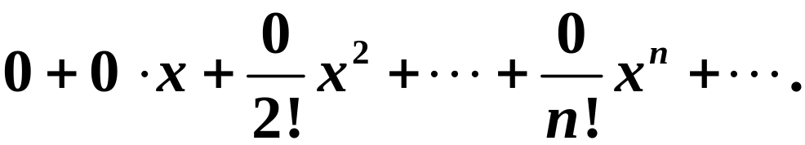




因此 f 在
的泰勒级数为
显然它在
上收敛, 且其和函数
. 由
此看到, 对一切
都有
.
上例说明, 具有任意阶导数的函数, 其泰勒级数并不
都能收敛于该函数本身, 哪怕在很小的一个邻域内.
那么怎样的函数, 其泰勒级数才能收敛于它本身呢?

Slide 6



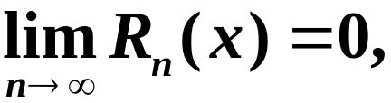
定理14.11 设 f 在点
具有任意阶导数, 那么 f 在
区间
上等于它的泰勒级数的和函数的
, 有
充分条件是: 对一切满足不等式
的
这里
是f 在点
泰勒公式的余项.
本定理的证明可以直接从第六章§3泰勒定理推出.
如果 f 能在点
的某邻域上等于其泰勒级数的和函
数, 则称函数 f 在点
的这一邻域内可以展开成泰
勒级数, 并称等式

Slide 7
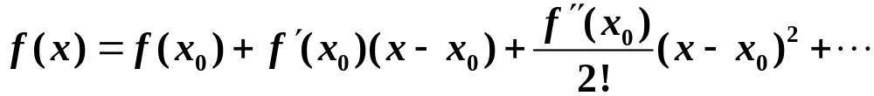
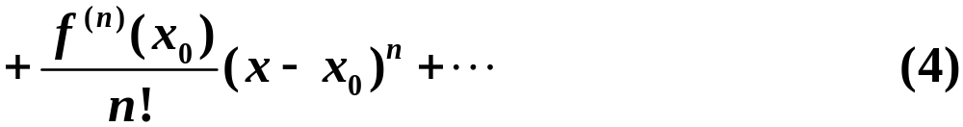
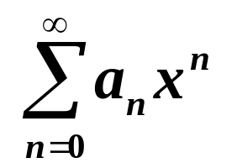

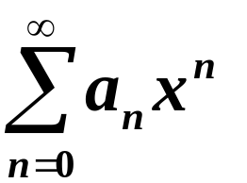
的右边为 f 在
处的泰勒展开式, 或幂级数展
开式.
由级数的逐项求导性质可得:
若 f 为幂级数
在收敛区间
上的和函
数, 则
就是 f 在
上的泰勒展开式,

Slide 8

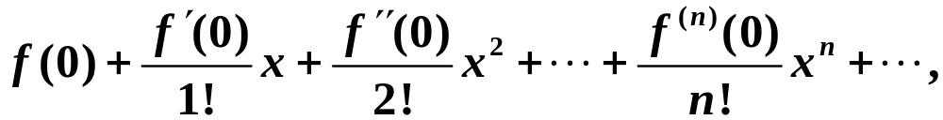
即幂级数展开式是惟一的.
在实际应用上, 主要讨论函数在
处的展开式,
这时(3)式就变成
称为麦克劳林级数.
从定理14.11知道, 余项对确定函数能否展开为幂级
数是极为重要的, 下面我们重新写出当
时的

Slide 9
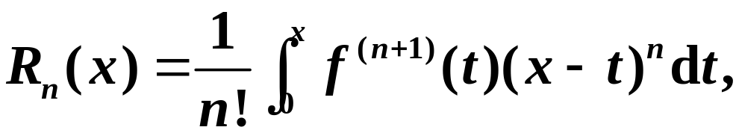
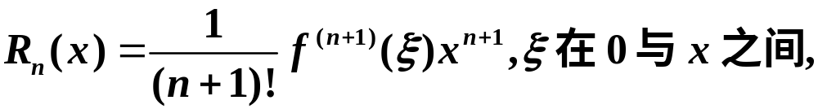
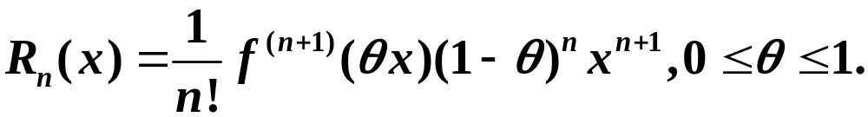
积分型余项、拉格朗日型余项和柯西型余项, 以便
于后面的讨论. 它们分别是

Slide 10
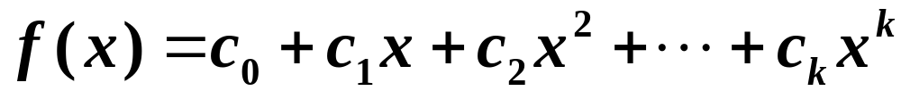
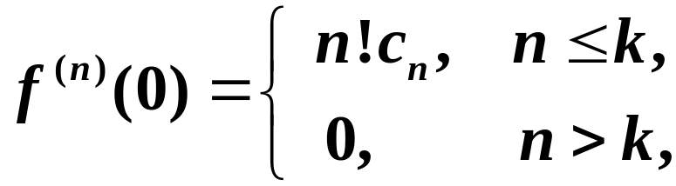

二、初等函数的幂级数展开式
例2 求k次多项式函数
的幂级数展开式.
解 由于

Slide 11
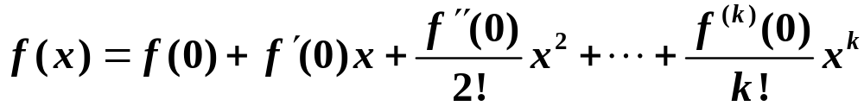
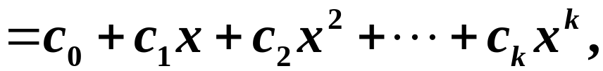
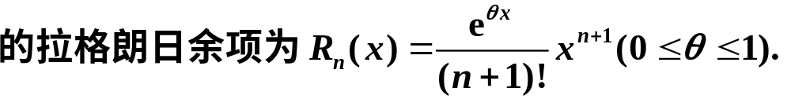
即多项式函数的幂级数展开式就是它本身.
例3 求函数 f (x) = e^{x} 的幂级数展开式.
解
显见

Slide 12
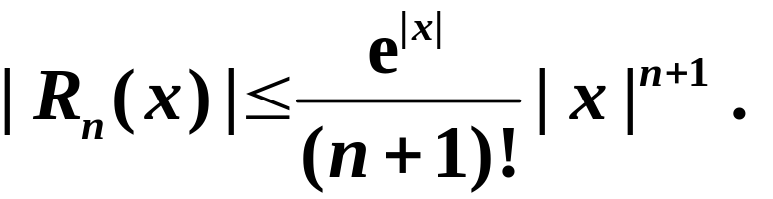



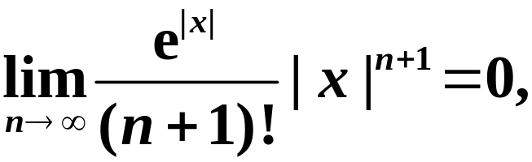




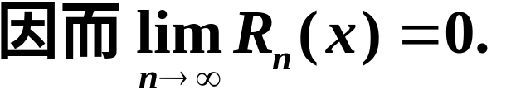







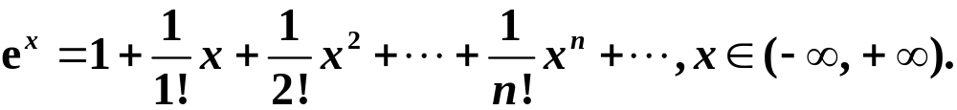
对任何实数 x, 都有

Slide 13
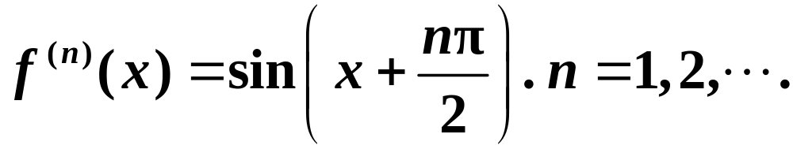
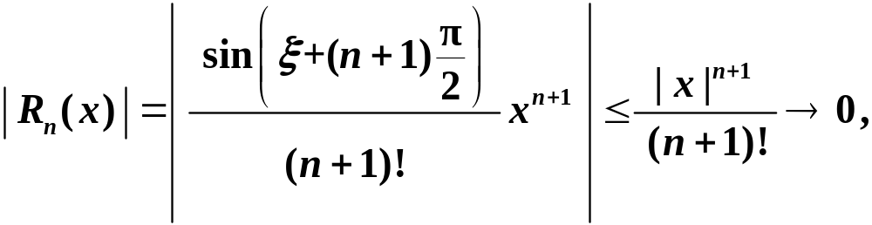


例4
所以
在
上可以展开为麦克劳
林级数:

Slide 14
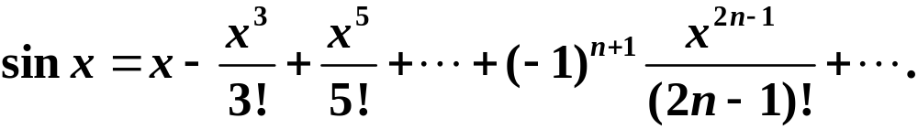
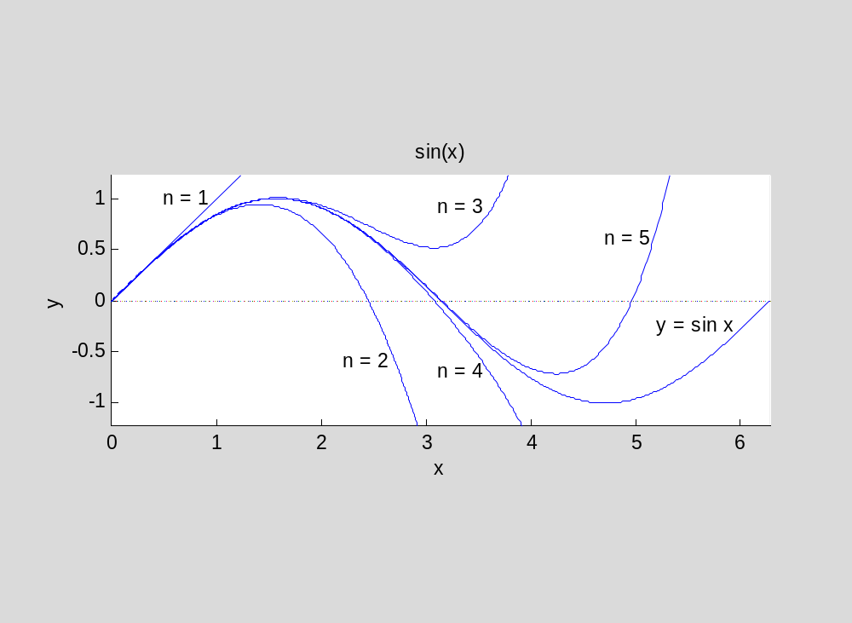

Slide 15
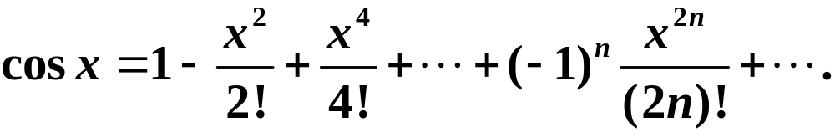
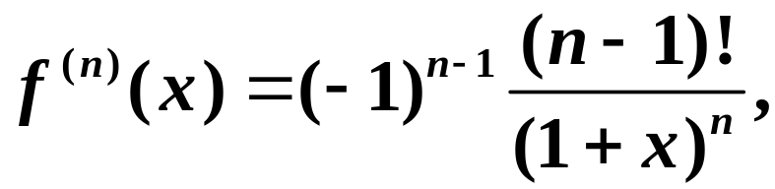


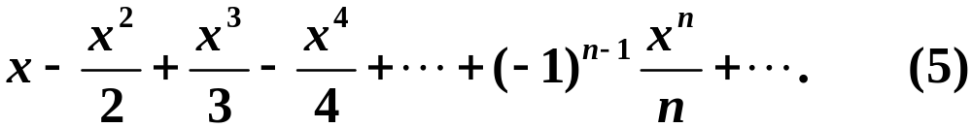
同样可证(或用逐项求导), 在
上有
例5
所以
的麦克劳林级数是

Slide 16





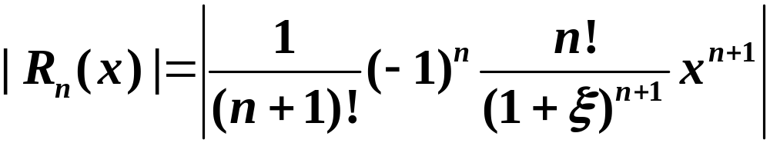
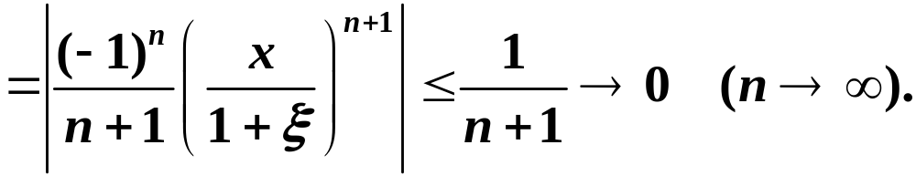
用比式判别法容易求得级数(5)的收敛半径
, 且
当
时收敛,
时发散, 故级数(5)的收敛域
是
. 下面讨论在
上它的余项的极限.
当
时, 对拉格朗日型余项, 有

Slide 17

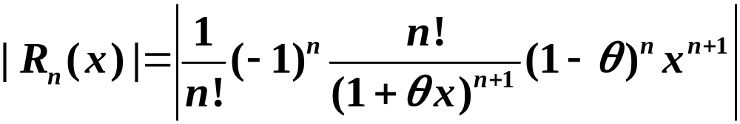
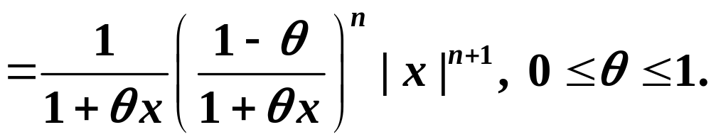
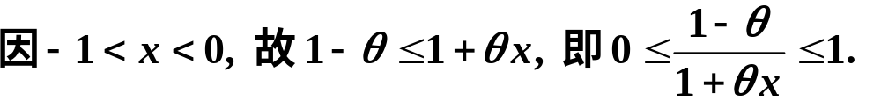
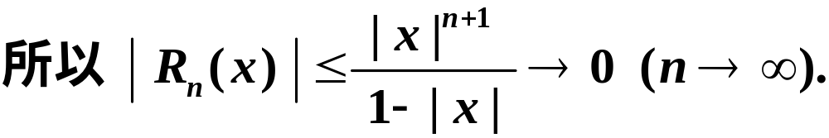
当
时, 因拉格朗日型余项不易估计, 故改
用柯西型余项. 此时有

Slide 18




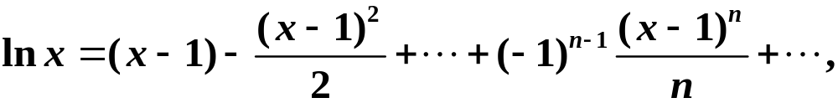



这就证得在
上
的幂级数展开式就是
(5). 将(5)式中 x 换成
, 就得到函数
处的泰勒展开式:
其收敛域为
例6讨论二项式函数
的展开式.
解 当
为正整数时, 由二项式定理直接展开, 就得
到 f 的展开式, 这已在前面例2中讨论过.

Slide 19

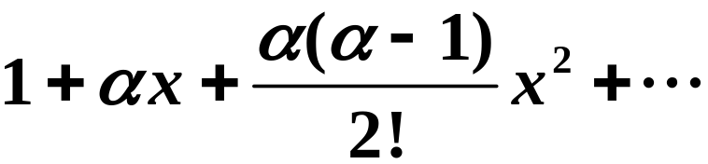
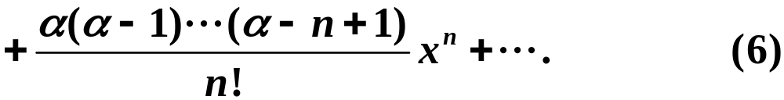

下面讨论
不等于正整数时的情形, 这时
于是
的麦克劳林级数是
运用比式法, 可得(6)的收敛半径
. 在
内
考察它的柯西型余项

Slide 20
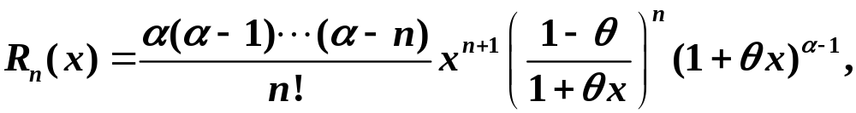


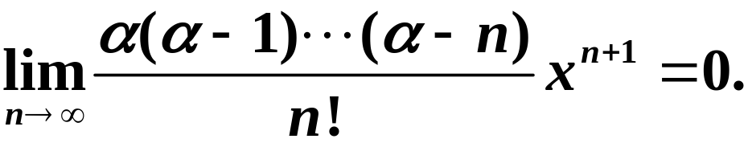
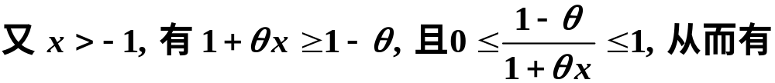
由比式判别法,

Slide 21
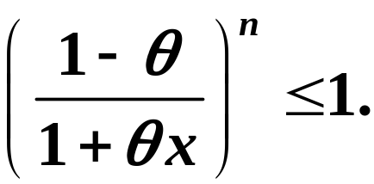

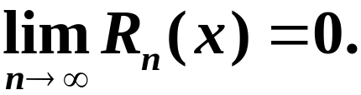
于
1
所以在

Slide 22
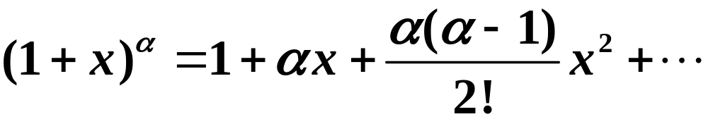
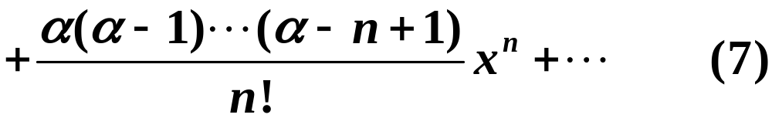


对于收敛区间端点的情形, 与 的取值有关, 其结
论如下:

Slide 23

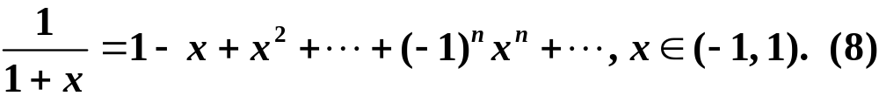


一般来说, 只有比较简单的函数, 其幂级数展开式能
直接从定义出发, 并根据定理14.11求得. 更多的情
况是从已知的展开式出发, 通过变量代换、四则运

Slide 24




算或逐项求导、逐项求积等方法, 间接地求得函数
的幂级数展开式.
注 求一个函数的幂级数展开式就是确定该幂级数
各项的系数, 根据展开式的惟一性, 不管用什么方
法得到的系数都是一样的. 这就是间接展开的根据.
例7 以
与
分别代入(8)与(9)式, 可得

Slide 25












对于(10)、(11)分别逐项求积可得函数
与
的展开式:
1
-2
-1
1
2
-1

Slide 26


由此可见, 熟练掌握某些初等函数的展开式, 对求
其他一些函数的幂级数展开式是非常方便和有用的,
特别是例3 ～例7 的结果, 对于今后用间接方法求幂
级数展开十分方便.

Slide 27









例8 求函数
在
处的幂级数展开
式.
解 利用
, 得
处连续, 在
处无定义,

Slide 28








而级数
的收敛域为
, 所以
注 严格地说, 上式中的幂级数在
上有和函数,
而
只是它在
上的和函数.
又因为
, 所以

Slide 29





用类似方法可得
. (13)
大家一定非常熟悉三角函数表和对数表, 但这些表
是怎样制作出来的呢?
例9 计算
的近似值, 精确到
解 可以在展开式
中令
,
得
. 这是一个交错级数, 故有

Slide 30





. 为了误差小于0.0001, 就必须计算
级数前10000 项的和, 收敛得太慢. 为此在(13)式中
令
,
, 代入(13)式, 有
估计余项:

Slide 31






取
, 就有
因此

Slide 32


最后举例说明怎样用幂级数形式表示某些非初等函
数, 这是幂级数特有的功能.
例10 用间接方法求非初等函数
的幂级数展开式.
解 以
代替 e^{x} 的展开式中的 x, 得

Slide 33



再逐项求积, 就得到
在
上的展开式:
F(x) 用上述级数的部分和逐项逼近的过程, 示于
下图:

Slide 34







1
0.5
-2
-1
O
1
2
-0.5
-1

Slide 35





复习思考题
1. 设幂级数
在
的和函数为
, 问
在
处的幂级数展开式是什么?
2. 设函数
在
上的幂级数展开式为
若上式右边的幂级数在
(或
)收敛, 能否
得出上式在
(或
)成立? (结合例8进行讨
论)

